Slide 1

Ricevi richiesta di amicizia
Use Cases for Project

Slide 2

Informazioni generali
ID | 017
Titolo | Rispondi a richiesta di amicizia
Versione | 1.0
Autore
Data ultima revisione
Autore ultima revisione
Riferimenti e documenti collegati | UseCase.mdj
Note

Slide 3

Attivazione
Trigger | L’utente ha ricevuto una richiesta di amicizia
Frequenza di utilizzo | Media
Benefici organizzativi | Permette agli utenti di rifiutare o accettare un amicizia
Attore principale | Utente
Attori secondari
Pre condizioni | L’utente deve aver ricevuto una richiesta di amicizia
Post condizioni | L’ utente invia una risposta alla richiesta di amicizia , che può portare al aggiunta di nuovi utenti

Slide 4
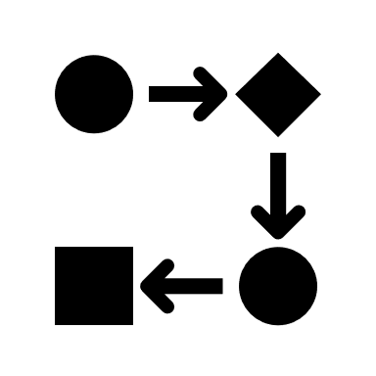
Svolgimento
Flusso principale | L’utente riceve una notifica ‘hai una richiesta di amicizia da : …….’ L’utente accetta preme sulla notifica . l’utente arriva su una schermata dove trova il profilo del utente che ha mandato la richiesta L’utente sceglie preme il bottone ‘accetta’ Il sistema aggiunge un campo amico alla tabella del database che si occupa di registrare le amicizie
Flusso Alternativo 1 | l’utente rifiuta la richiesta di amicizia Dal punto 3 L’utente preme sul tasto rifiuta
Flusso eccezionale 1 | L’utente blocca un altro utente Al punto 3 l’utente preme su un tasto ‘blocca contatto ’ L’utente che ha mandato la richiesta non può più mandare richieste a questo utente

